Slide 1
คู่มือการใช้งาน
ระบบรายงานจัดซื้อ
สำหรับฝ่ายจัดซื้อ
ดูได้ว่าสั่งซื้อไปเท่าไหร่ ของเข้ามาแล้วเท่าไหร่ และยังค้างอยู่เท่าไหร่
Notes:
คู่มือนี้ครอบคลุมการใช้งานทั้ง 4 หน้าของระบบ

Slide 2
ระบบนี้มีไว้ทำอะไร
ปัญหาเดิม
ระบบนี้ช่วย
จัดซื้อไม่เห็นว่าของเข้ามาหรือยัง
เห็นครบในหน้าจอเดียว
เปิดใบสั่งซื้อแล้วของไปเข้าที่สต็อก เอกสารรับเข้าวิ่งตรงไปบัญชี
จัดซื้อจึงไม่รู้ว่าของมาถึงเมื่อไหร่ มาครบไหม และยังค้างเท่าไหร่
ดึงข้อมูลจากระบบ ERP มาจับคู่ใบสั่งซื้อกับใบรับเข้าให้อัตโนมัติ
เลือกช่วงเวลาเองได้ และดาวน์โหลดเป็น Excel ไปใช้ต่อได้
คำถามที่ระบบตอบได้
วันนี้ของเข้ามาอะไรบ้าง
เดือนนี้สั่งไปกี่บาท
ตอนนี้ค้างรับเท่าไหร่
จาก PO ใบไหน มูลค่าเท่าไหร่
และรับเข้ามาแล้วกี่บาท
ใบไหนเลยกำหนดส่งแล้วบ้าง
Notes:
อธิบายภาพรวมว่าทำไมต้องมีระบบนี้

Slide 3
เข้าใช้งานยังไง
http://192.168.2.75:8080
เปิดจากเบราว์เซอร์ในเครื่องที่อยู่ในวงแลนบริษัท ไม่ต้องติดตั้งโปรแกรมอะไร
ระบบมี 4 หน้า สลับด้วยแท็บด้านบน
1
2
3
4
ภาพรวม
สั่งซื้อ (PO)
ใบรับเข้า
ค้างรับ
ตัวเลขสรุปและกราฟ 12 เดือน เป็นหน้าแรกที่เปิดขึ้นมา
ใบสั่งซื้อตามช่วงเวลา คลิกดูได้ว่าของมาแล้วหรือยัง
ของที่เข้ามาจริงในแต่ละวัน พร้อมรายการสินค้า
ของที่สั่งแล้วยังไม่ได้รับ เรียงตามกำหนดส่ง
ข้อมูลไม่ได้อัปเดตเอง
กดปุ่ม "อัปเดตข้อมูลจาก ERP" มุมขวาบน ใช้เวลาประมาณ 20 วินาที ถ้าไม่กด ตัวเลขจะเป็นของรอบที่อัปเดตล่าสุด

Slide 4
แถบควบคุมด้านบน ใช้ได้ทุกหน้า
ตั้งแต่ / ถึง
เลือกช่วงวันที่เอง
หน้าภาพรวม สั่งซื้อ และใบรับเข้าจะกรองตามช่วงนี้
ปุ่มลัด
7 วัน · 30 วัน · เดือนนี้ · เดือนที่แล้ว · ปีนี้
กดทีเดียวได้ช่วงที่ใช้บ่อย ไม่ต้องเลือกวันที่เอง
ผู้ขาย / ผู้สั่งซื้อ
กรองเฉพาะรายที่สนใจ
เช่น ดูเฉพาะของที่ตัวเองเป็นคนสั่ง
ค้นหา
พิมพ์รหัสสินค้า ชื่อสินค้า หรือเลขที่ PO
ค้นได้บางส่วนของคำ ไม่ต้องพิมพ์เต็ม
ดาวน์โหลด Excel
ได้ไฟล์ตามหน้าและตัวกรองที่เลือกอยู่
เปิดด้วย Excel ได้เลย มีหัวตารางตรึงและตัวกรองให้พร้อม
Notes:
ย้ำว่าช่วงวันที่ไม่มีผลกับหน้าค้างรับ เพราะยอดค้างคิด ณ ปัจจุบันเสมอ

Slide 5
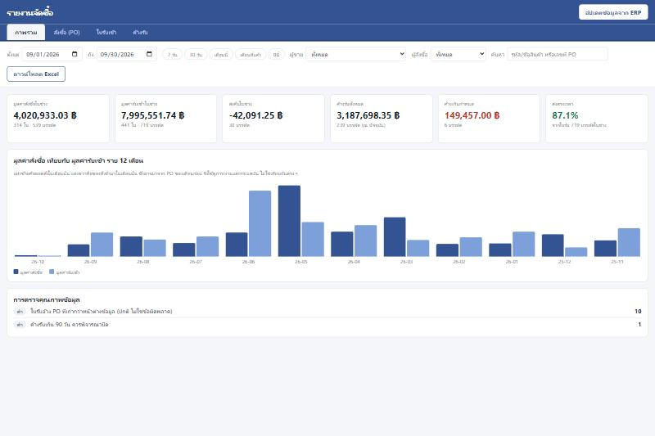
หน้าภาพรวม
ตัวเลขสรุปของช่วงที่เลือก และกราฟเทียบยอดสั่งกับยอดรับย้อนหลัง 12 เดือน
1
การ์ดตัวเลข 6 ใบ
สรุปยอดของช่วงที่เลือก กดเข้าไปดูตารางได้
2
กราฟ 12 เดือน
แท่งเข้ม = ยอดสั่งซื้อ แท่งอ่อน = ยอดรับเข้า
เดือนล่าสุดอยู่ซ้ายสุด
3
คลิกแท่งกราฟได้
คลิกแล้วเด้งไปดูรายการของเดือนนั้นทันที
4
ตรวจคุณภาพข้อมูล
แจ้งเตือนถ้าเจอข้อมูลผิดปกติในระบบ ERP

Slide 6
การ์ดตัวเลข 6 ใบ หมายถึงอะไร
มูลค่าสั่งซื้อในช่วง
มูลค่ารับเข้าในช่วง
ส่งคืนในช่วง
ยอดที่เปิดใบสั่งซื้อในช่วงที่เลือก
ของที่เข้ามาจริงในช่วงนั้น อาจมาจาก PO เดือนก่อนก็ได้
ของที่ส่งคืนผู้ขาย แสดงเป็นจำนวนติดลบ
คลิก → หน้าสั่งซื้อ
คลิก → หน้าใบรับเข้า
คลิก → หน้าใบรับเข้า
ค้างรับทั้งหมด
ค้างเกินกำหนด
ส่งตรงเวลา
ของที่สั่งแล้วยังไม่ได้รับ คิด ณ ปัจจุบัน ไม่ขึ้นกับช่วงวันที่
ส่วนของยอดค้างที่เลยวันกำหนดส่งมาแล้ว
สัดส่วนใบรับที่มาถึงไม่เกินกำหนดส่ง
คลิก → หน้าค้างรับ
คลิก → ค้างรับ + กรองเฉพาะที่เกิน
ไม่สามารถคลิกได้

Slide 7
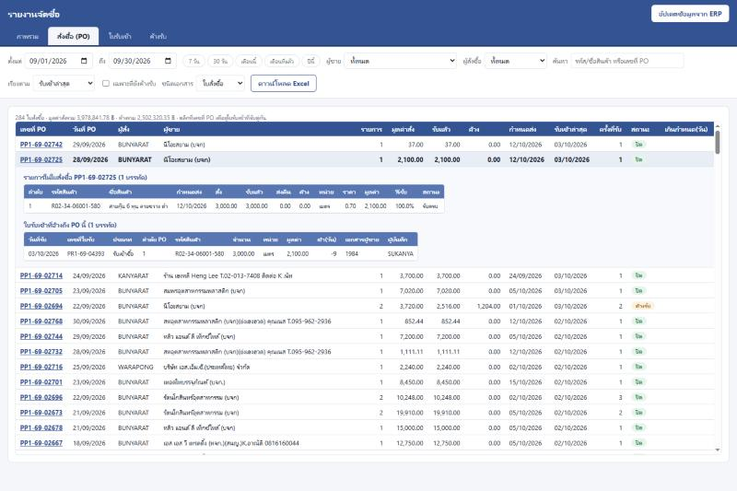
หน้าสั่งซื้อ (PO)
ใบสั่งซื้อตามช่วงเวลา คลิกที่เลขที่ PO เพื่อดูว่าของมาแล้วหรือยัง
1
หนึ่งแถว = หนึ่งใบสั่งซื้อ
คอลัมน์ รายการ บอกว่าใบนั้นมีกี่สินค้า
2
คลิกเลขที่ PO
กางลงมาเห็น 2 ตาราง คือรายการในใบสั่งซื้อ และใบรับเข้าที่อ้างถึง PO นี้
3
เรียงตาม
ตั้งต้นที่รับเข้าล่าสุด จะได้รู้ว่าช่วงนี้ของเข้าของใบไหนไปแล้ว
4
แถวสีแดง
เลยกำหนดส่งแล้วแต่ยังรับไม่ครบ
Notes:
จุดขายของหน้านี้คือ drilldown ที่เห็นการจับคู่ PO กับใบรับเข้า

Slide 8
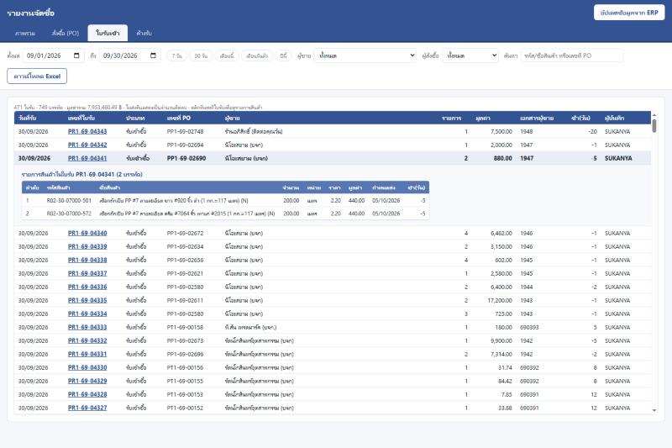
หน้าใบรับเข้า
ของที่เข้ามาจริงในช่วงที่เลือก คลิกที่เลขที่ใบรับเพื่อดูรายการสินค้า
1
หนึ่งแถว = หนึ่งใบรับ
คอลัมน์ รายการ บอกว่าใบนั้นรับกี่สินค้า
2
ประเภท
รับเข้าซื้อ คือของเข้า
ส่งคืนผู้ขาย คือของที่คืนไป จำนวนจะติดลบ
3
ช้า (วัน)
ของมาช้ากว่ากำหนดกี่วัน ค่าติดลบ = มาก่อนกำหนด
4
เอกสารผู้ขาย
เลขที่ใบส่งของของผู้ขาย ใช้กระทบยอดกับบิลได้

Slide 9
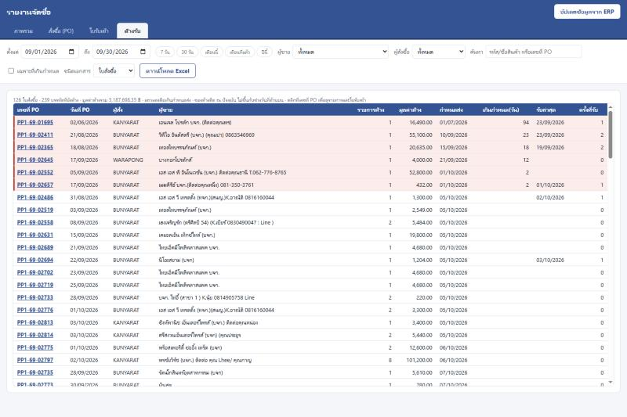
หน้าค้างรับ
ของที่สั่งแล้วยังไม่ได้รับ เรียงตามกำหนดส่ง ใบที่ต้องตามก่อนอยู่บนสุด
1
ไม่ขึ้นกับช่วงวันที่
ยอดค้างคิด ณ ปัจจุบันเสมอ เปลี่ยนวันที่ด้านบนแล้วตัวเลขไม่เปลี่ยน
2
แถวสีแดง
เลยกำหนดส่งแล้ว ดูคอลัมน์ เกินกำหนด(วัน) ว่าช้ามากี่วัน
3
เฉพาะที่เกินกำหนด
ติ๊กช่องนี้เพื่อดูเฉพาะใบที่ต้องรีบตาม
4
คลิกเลขที่ PO
ดูรายการและใบรับเข้าที่ผ่านมา ก่อนโทรตามผู้ขาย

Slide 10
เข้าใจตัวเลขให้ถูก
4 เรื่องที่คนมักเข้าใจผิด และทำให้อ่านรายงานพลาด

Slide 11
4 เรื่องที่ต้องแยกให้ออก
ของยังไม่มา
ของมาแล้ว
เกินกำหนด (วัน)
ช้า (วัน)
นับจากวันกำหนดส่งถึงวันนี้ ตัวเลขจะเพิ่มขึ้นทุกวันจนกว่าของจะมา
มาช้ากว่ากำหนดกี่วัน ค่าติดลบแปลว่ามาก่อนกำหนด เป็นค่าที่หยุดนิ่งแล้ว
จบงานแล้ว
ยังต้องตาม
ปิด
ค้างรับ
จัดซื้อกดปิดในระบบ ERP หรือรับครบแล้ว ใบที่ปิดจะไม่อยู่ในยอดค้างรับ
ยังไม่ปิดและยังได้ของไม่ครบ นี่คือตัวเลขที่ต้องลงมือทำอะไรสักอย่าง
Notes:
เน้นว่า เกินกำหนด กับ ช้า เป็นคนละเรื่องกัน

Slide 12
ข้อจำกัดที่ควรรู้ก่อนใช้
ข้อมูลย้อนหลังได้ถึงปี 2024 เท่านั้น
!
ข้อมูลปี 2021 ถึง 2023 สูญหายจากไวรัสเรียกค่าไถ่ กู้คืนไม่ได้ กราฟ 12 เดือนและรายงานทุกตัวจึงเริ่มนับจากปี 2024
ตัวเลขไม่ได้สดตลอดเวลา
!
ระบบคัดลอกข้อมูลจาก ERP มาเก็บไว้ ถ้าเพิ่งมีการบันทึกรับของเมื่อสักครู่ ต้องกดปุ่มอัปเดตก่อนจึงจะเห็น
ยังไม่มีระบบล็อกอิน
!
ใครก็ตามที่เปิด URL นี้ได้จะเห็นข้อมูลจัดซื้อทั้งหมด รวมถึงราคาซื้อและรายชื่อผู้ขาย ใช้ภายในวงแลนบริษัทเท่านั้น
รับเกินจำนวนที่สั่งเป็นเรื่องปกติ
!
งานผ้าและม้วนตัดไม่ลงตัว ระบบจึงแสดงสถานะรับเกินได้โดยไม่ถือเป็นข้อผิดพลาด

Slide 13
เริ่มใช้ได้เลย
เปิด http://192.168.2.75:8080 จากเบราว์เซอร์ในวงแลนบริษัท
มีปัญหาหรืออยากให้เพิ่มอะไร แจ้งได้ที่ฝ่าย IT
ทุกเช้า
ทุกสัปดาห์
สิ้นเดือน
เปิดหน้าใบรับเข้า ดูว่าเมื่อวานของอะไรมาบ้าง
เปิดหน้าค้างรับ ติ๊กเฉพาะที่เกินกำหนด แล้วไล่ตาม
หน้าภาพรวม ดูยอดสั่งเทียบยอดรับ แล้วโหลด Excel

